Slide 1
Lesson 4
What Time Do You Have Dinner?

Slide 2

get up

Slide 3
일어나다

Slide 4
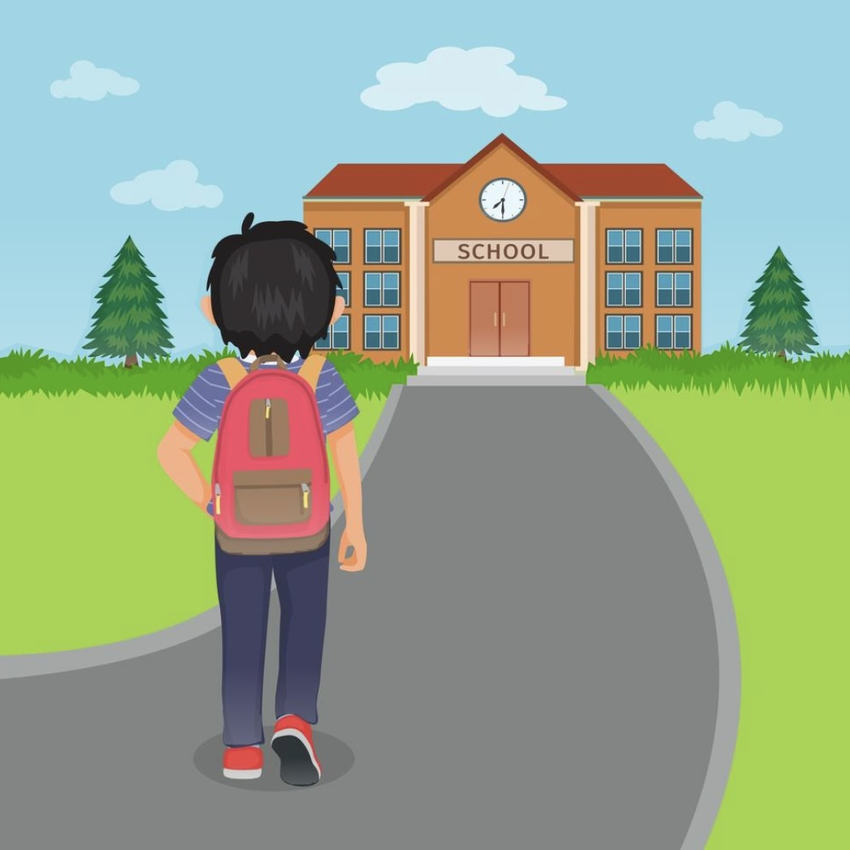
go to school

Slide 5
학교에 가다

Slide 6
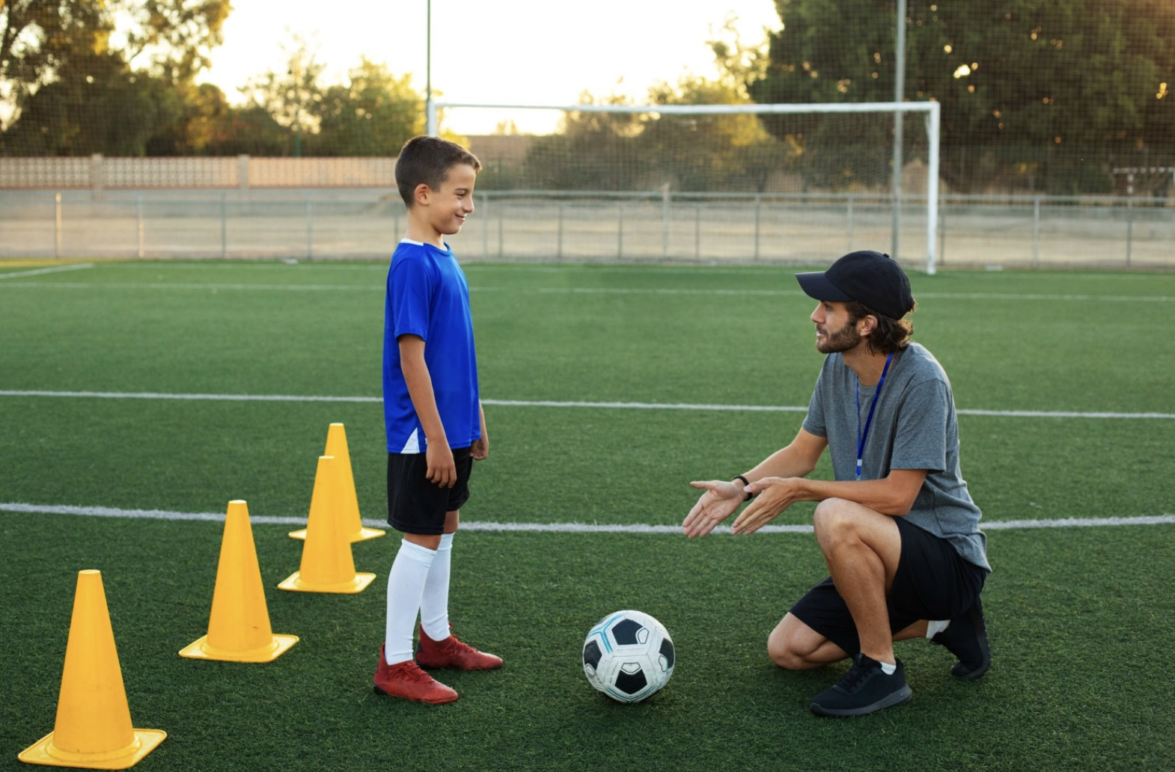
have a soccer lesson

Slide 7
축구 수업이 있다

Slide 8
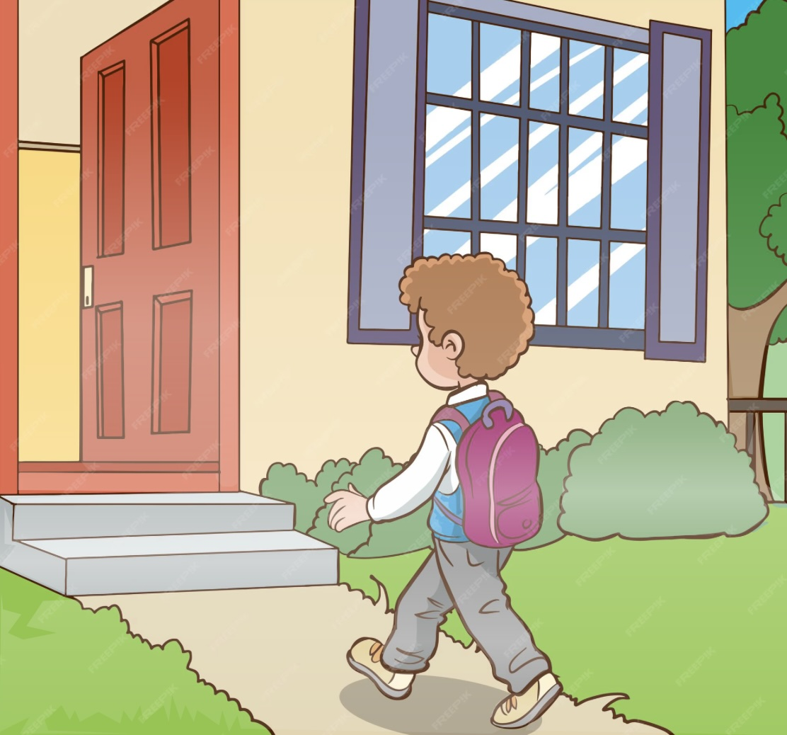
get home

Slide 9
집에 오다

Slide 10
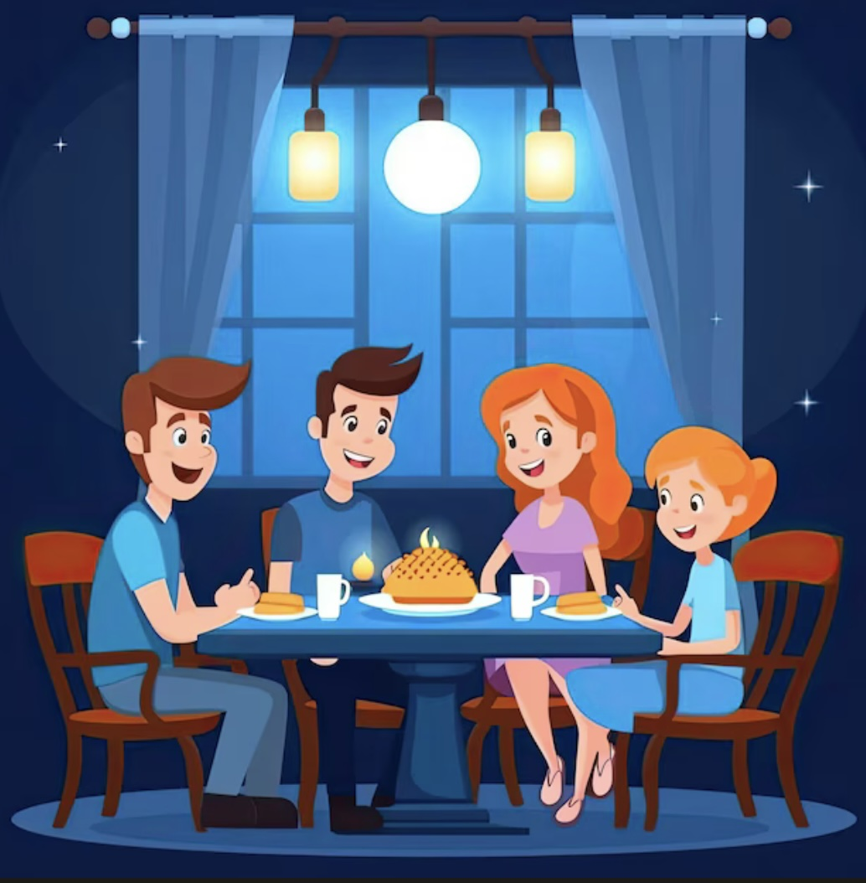
have dinner

Slide 11
저녁을 먹다

Slide 12
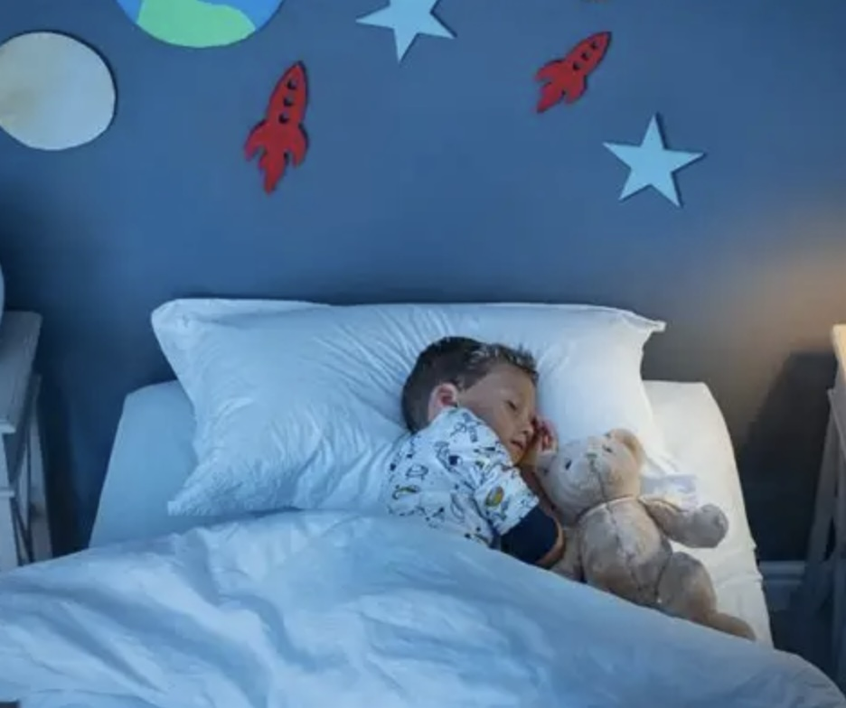
go to bed

Slide 13
잠을 자다

Slide 14
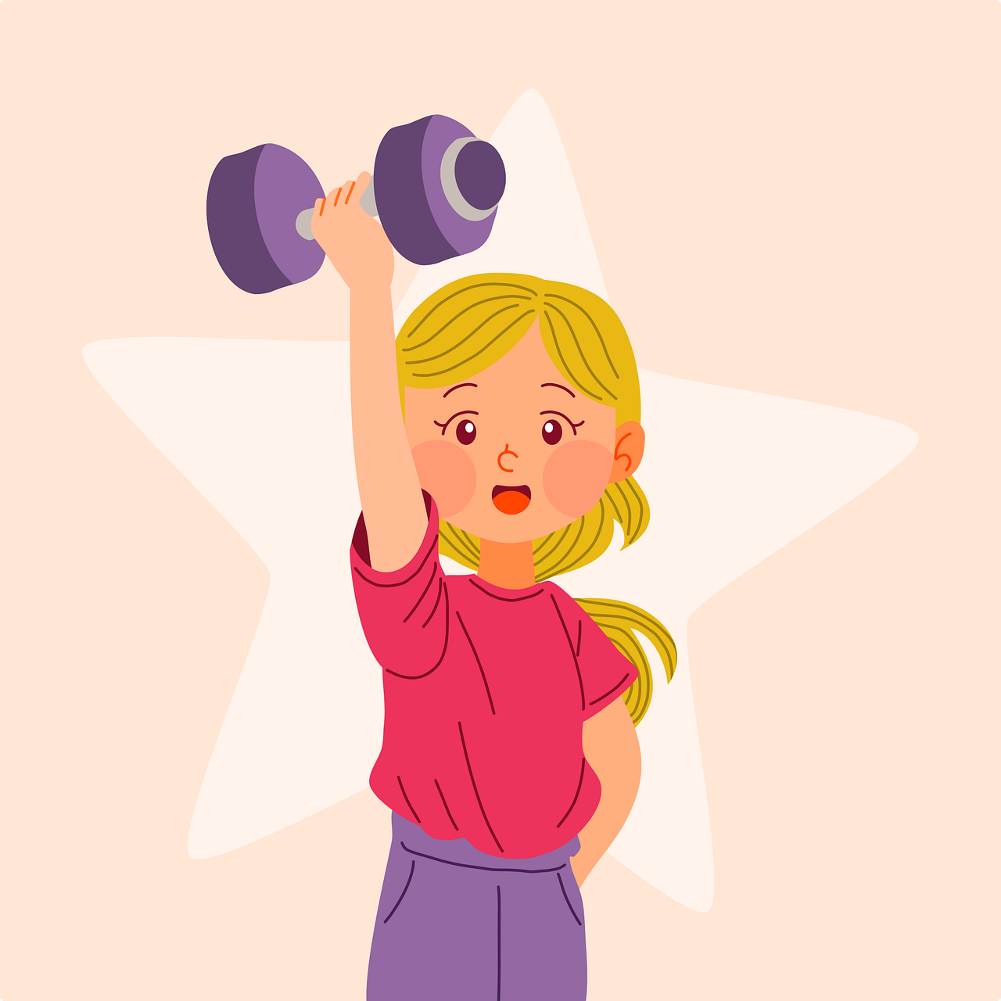
exercise

Slide 15
운동하다

Slide 16
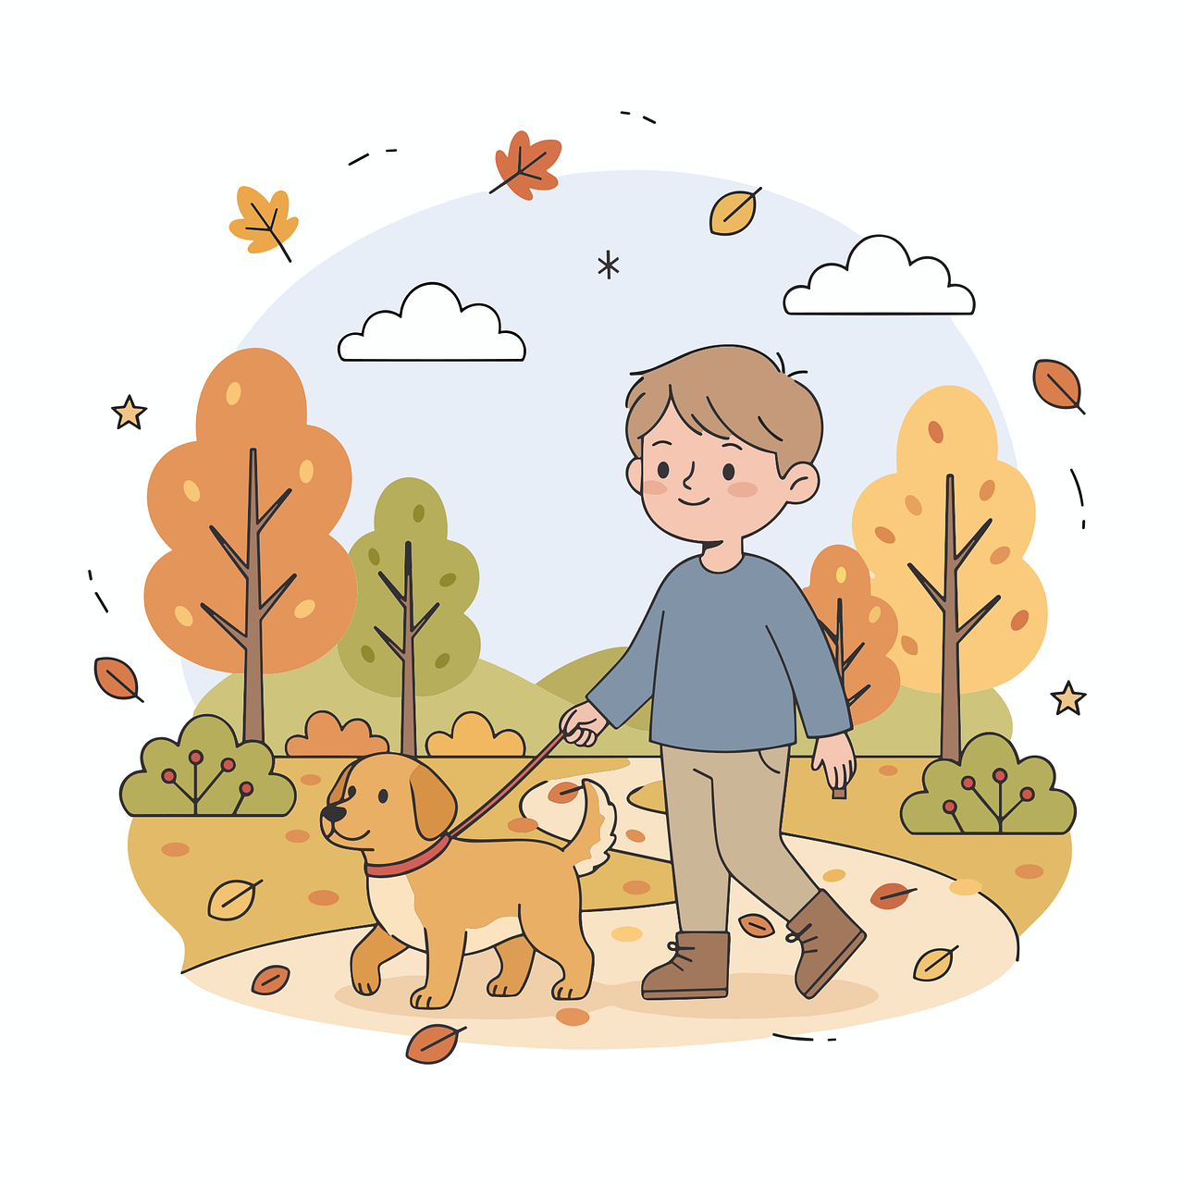
walk the dog

Slide 17
개를 산책시키다

Slide 18
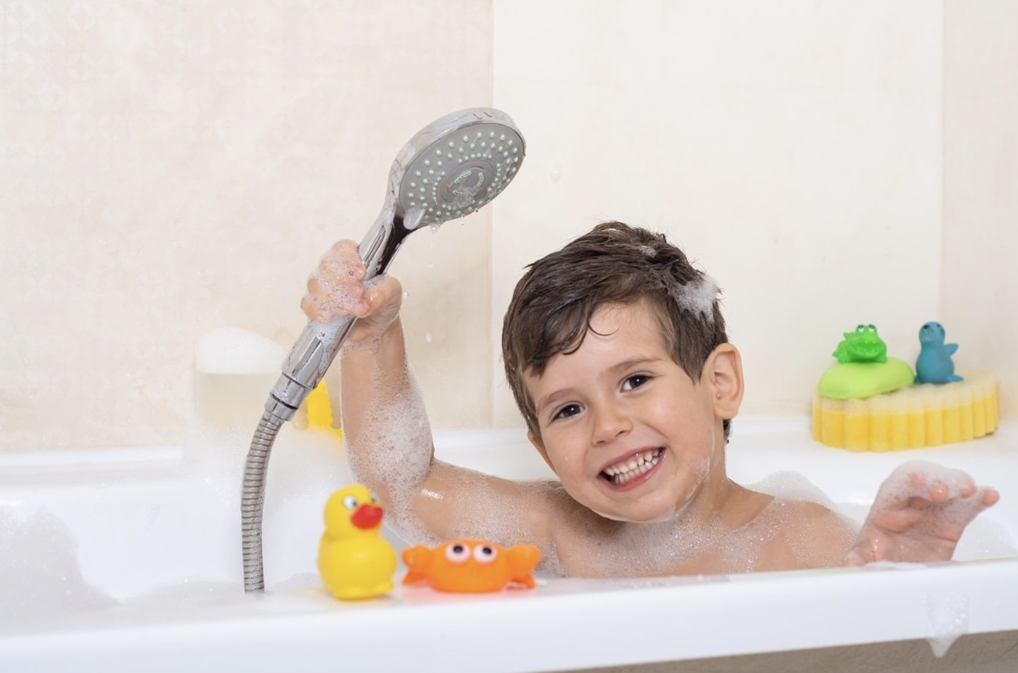
take a bath

Slide 19
목욕하다

Slide 20
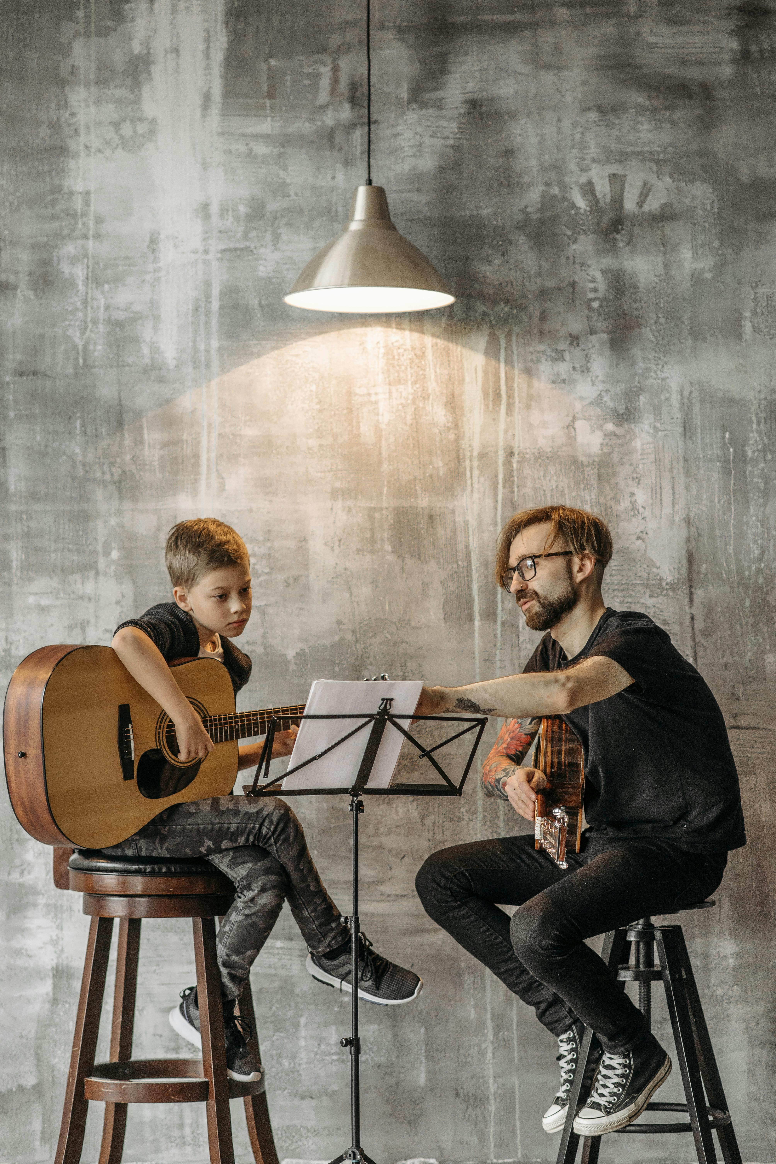
have a guitar lesson

Slide 21
기타 수업이 있다

Slide 22
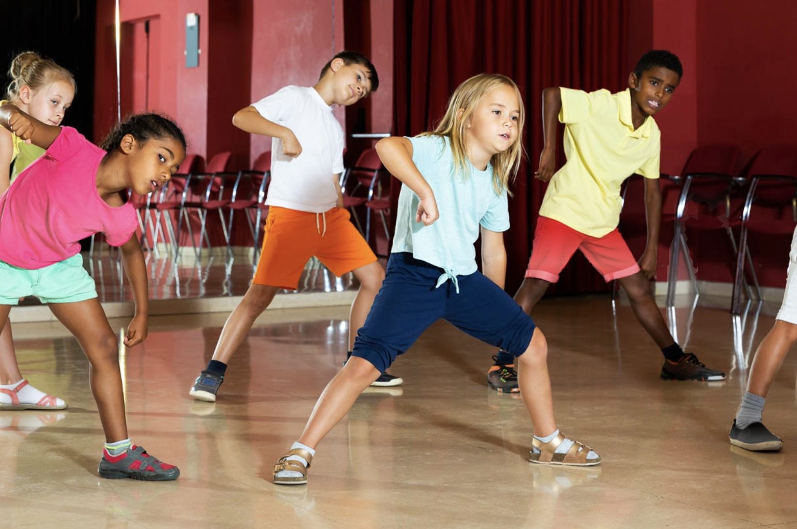
have a dance lesson

Slide 23
춤 수업이 있다

Slide 24
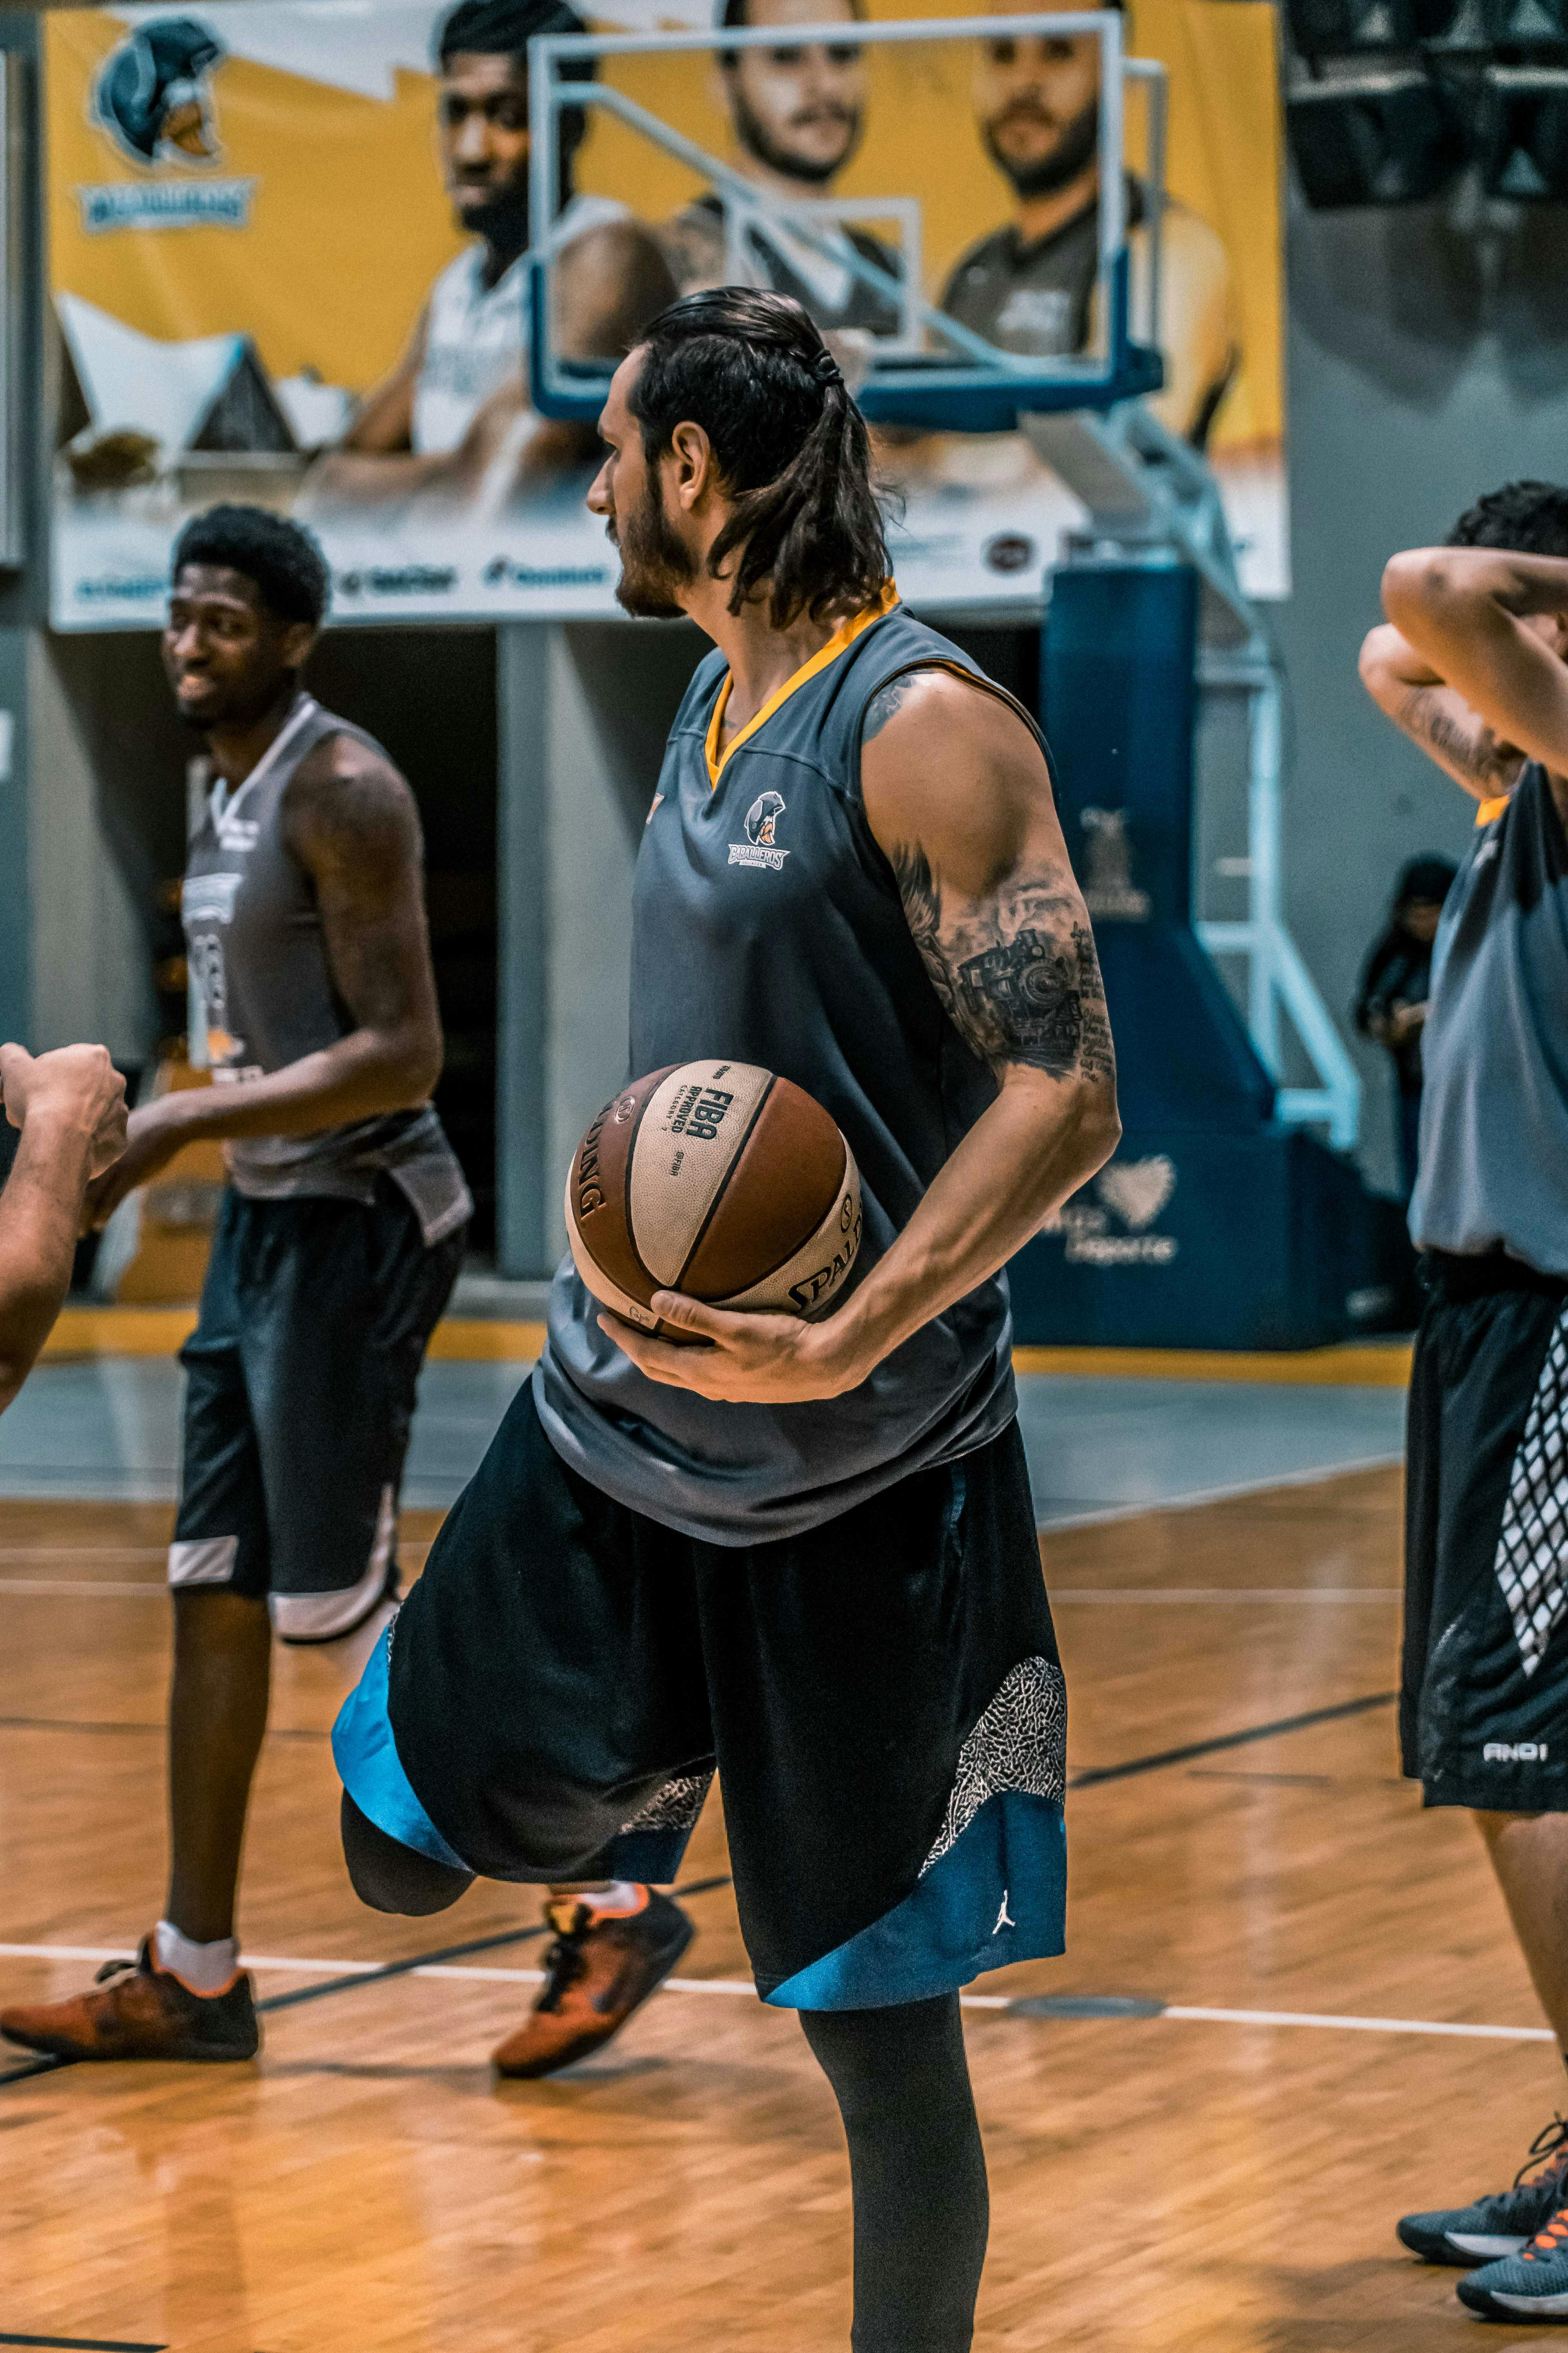
play basketball

Slide 25
농구를 하다

Slide 26
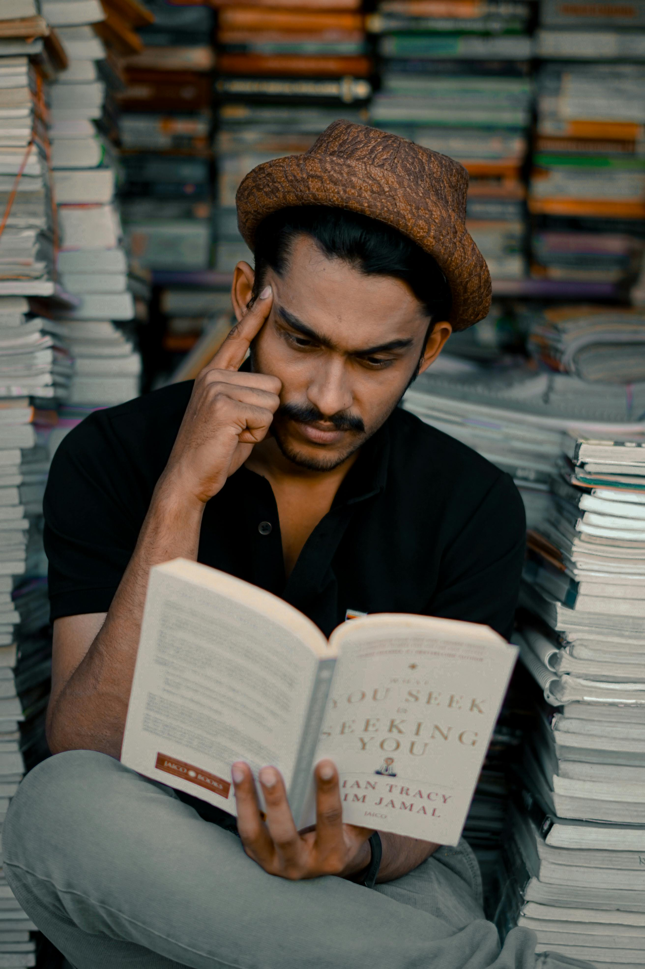
read a book

Slide 27
책을 읽다

Slide 28

twenty

Slide 29
스물 (20)

Slide 30

thirty

Slide 31
서른 (30)

Slide 32

forty

Slide 33
마흔 (40)

Slide 34

fifty

Slide 35
쉰 (50)

Slide 36
Practice 1-in Korean (한글로)

Slide 37
get up

Slide 38
go to school

Slide 39
have a soccer lesson

Slide 40
get home

Slide 41
have dinner

Slide 42
go to bed

Slide 43
exercise

Slide 44
walk the dog

Slide 45
take a bath

Slide 46
have a guitar lesson

Slide 47
have a dance lesson

Slide 48
play basketball

Slide 49
read a book

Slide 50
twenty

Slide 51
thirty

Slide 52
forty

Slide 53
fifty

Slide 54
Practice 2-in English (영어로)

Slide 55
일어나다

Slide 56
학교에 가다

Slide 57
축구 수업이 있다

Slide 58
집에 오다

Slide 59
저녁을 먹다

Slide 60
잠을 자다

Slide 61
운동하다

Slide 62
개를 산책시키다

Slide 63
목욕하다

Slide 64
기타 수업이 있다

Slide 65
춤 수업이 있다

Slide 66
농구를 하다

Slide 67
책을 읽다

Slide 68
스물 (20)

Slide 69
서른 (30)

Slide 70
마흔 (40)

Slide 71
쉰 (50)

Slide 72
Practice 3-in English (영어로)

